Slide 1
Нежитлові приміщення в житловому будинку
(офісні приміщення №47)
загальною площею 274,15 м2
за адресою: м. Суми,
вул. Пушкіна, 22

Slide 2
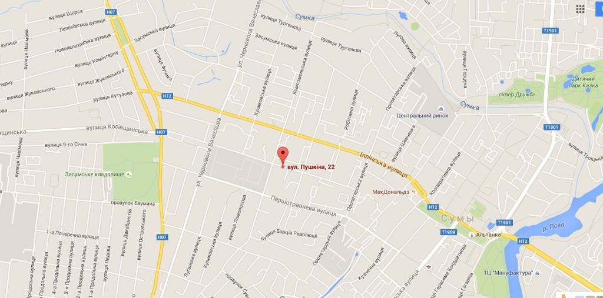
Розташування об’єкта нерухомості на мапі міста

Slide 3
Загальна інформація
Банк-продавець | АТ «Дельта Банк»
Область | Сумська
Місцезнаходження | м. Суми
Інвентарний номер | 308043
Тип майна | нежитлове приміщення
Вулиця | вул. Пушкіна
Будинок | 22
Площа загальна, м2 | 274,15
Поверх/поверховість | 1/10
Всі комунікації в приміщеннях заведені та готові до підключення
Укладені договори з комунальними службами:
водопостачання та водовідведення | ні
електропостачання | ні
опалення (централізоване/автономне, газове/електричне) | ні
прибирання прибудинкових територій | ні

Slide 4
Загальна інформація
Приміщення розташовані на 1-му поверсі нового елітного 10-ти поверхового багатоквартирного житлового будинку.
Будинок введений в експлуатацію у 2011р. та заселений.
Приміщення мають власний окремий вхід.
Стан приміщень — після будівельників, потребують капітального ремонту.
Гарне місце розташування, недалеко від центру міста.
Відстань до транспортних розв'язок (вузлів), зупинок громадського транспорту — до 200 м
На прибудинковій території облаштована відкрита стоянка.

Slide 5
Правовстановлюючі документи
ПЕРЕЛІК ПРАВОВСТАНОВЛЮЮЧИХ ДОКУМЕНТІВ, ОРИГІНАЛИ ЯКИХ ЗБЕРІГАЮТЬСЯ У СХОВИЩІ БАНКУ:
Договір задоволення вимог іпотекодержателя, зареєстрований в реєстрі за №1005 від 23.07.2014р.
Витяг з Державного реєстру речових прав на нерухоме майно про реєстрацію права власності №24649256 від 23.07.2014р.

Slide 6
Судово-претензійна робота
НЕ ВЕДЕТЬСЯ

Slide 7
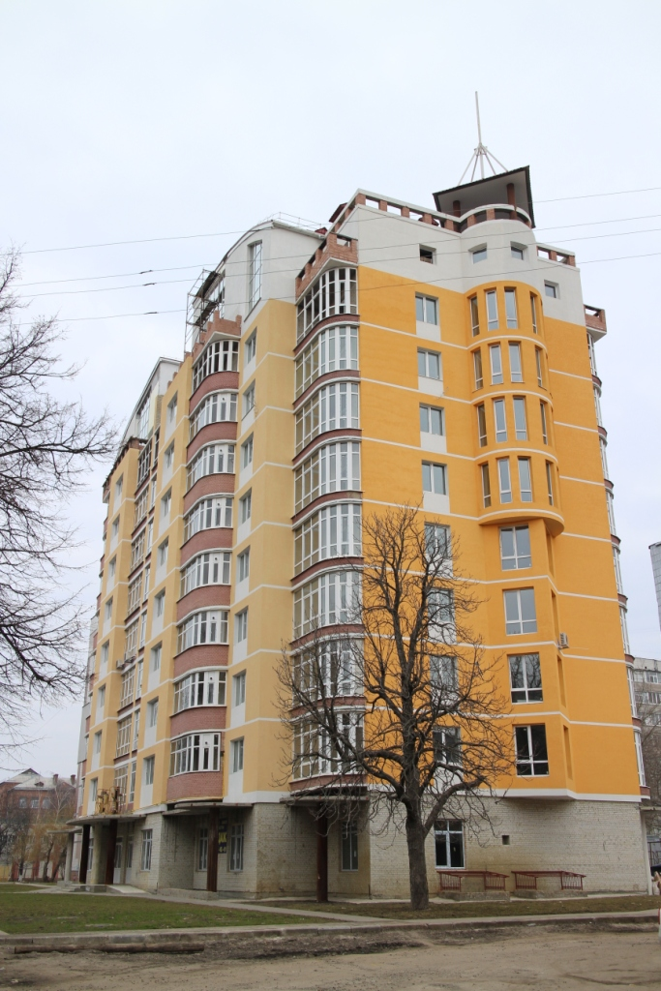
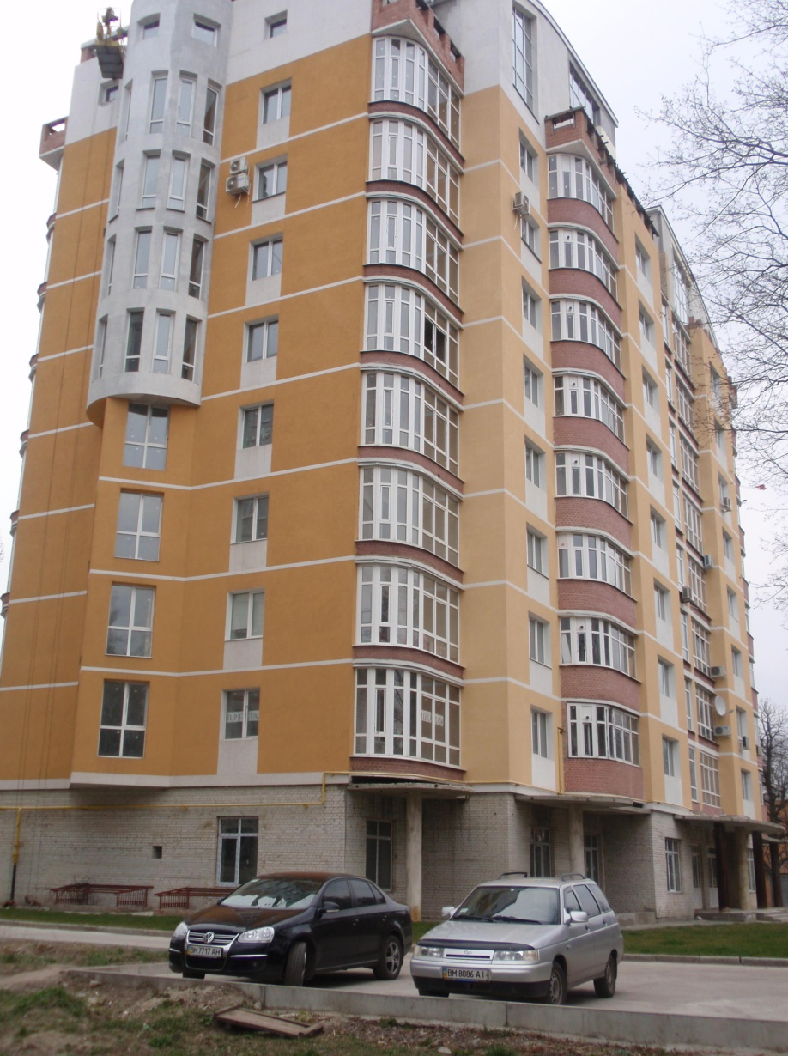
Фотографії об’єкта нерухомості
Станом на грудень 2015 року

Slide 8
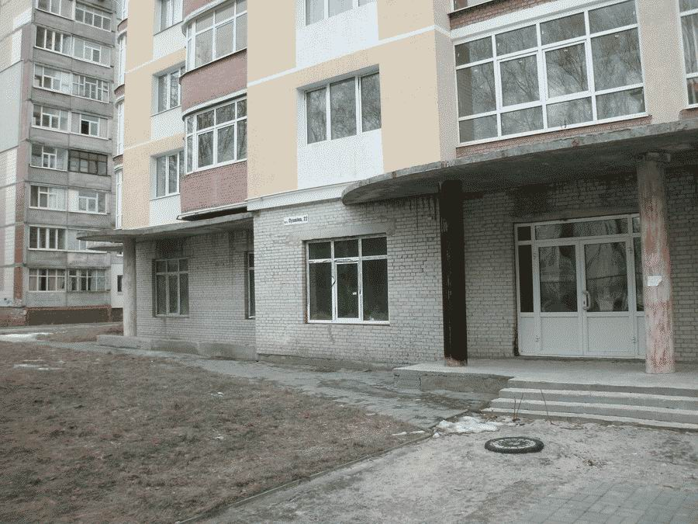
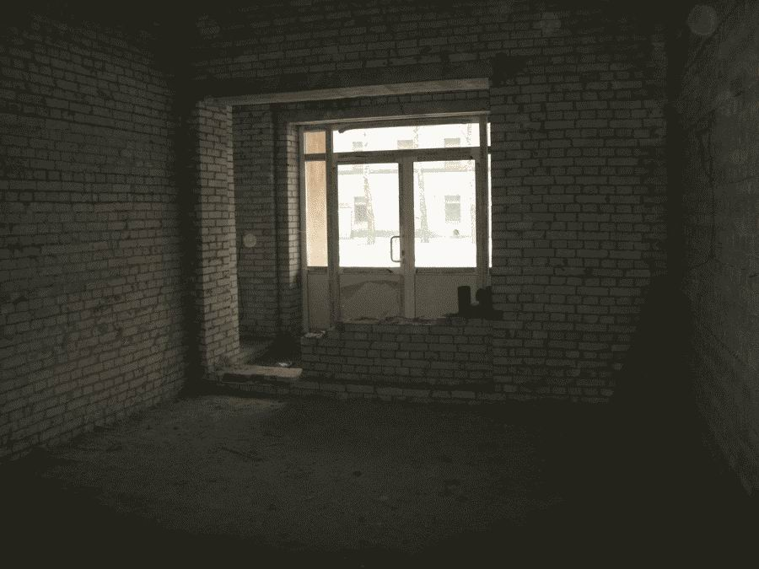
Фотографії об’єкта нерухомості
Станом на грудень 2015 року

Slide 9
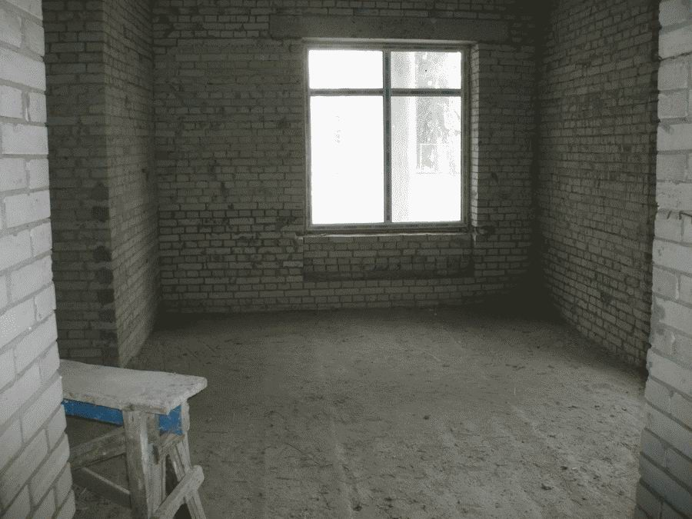
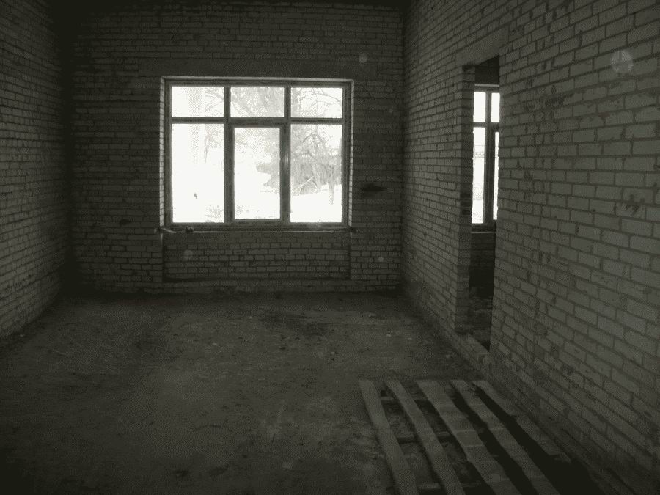
Фотографії об’єкта нерухомості
Станом на грудень 2015 року

Slide 10
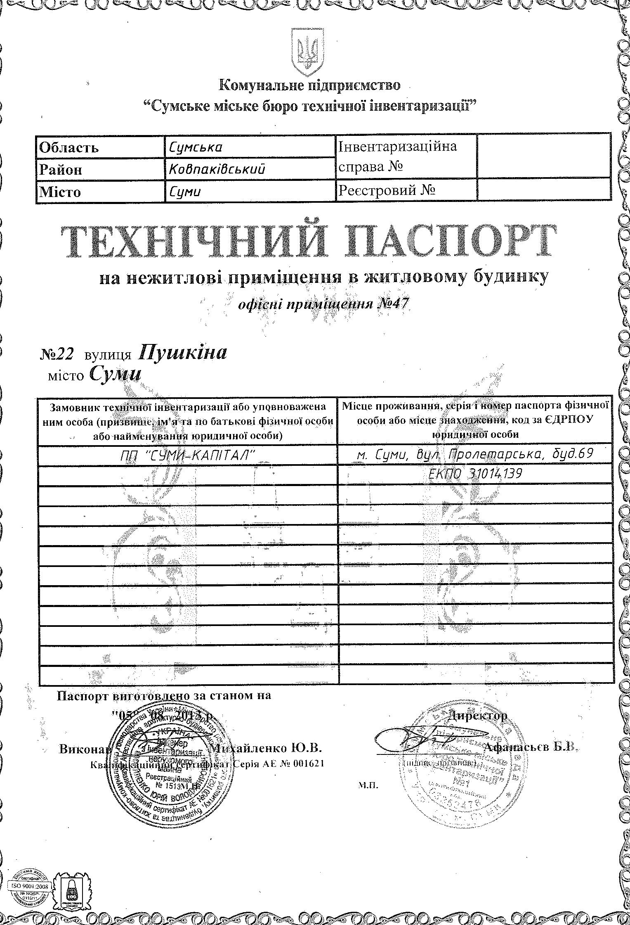
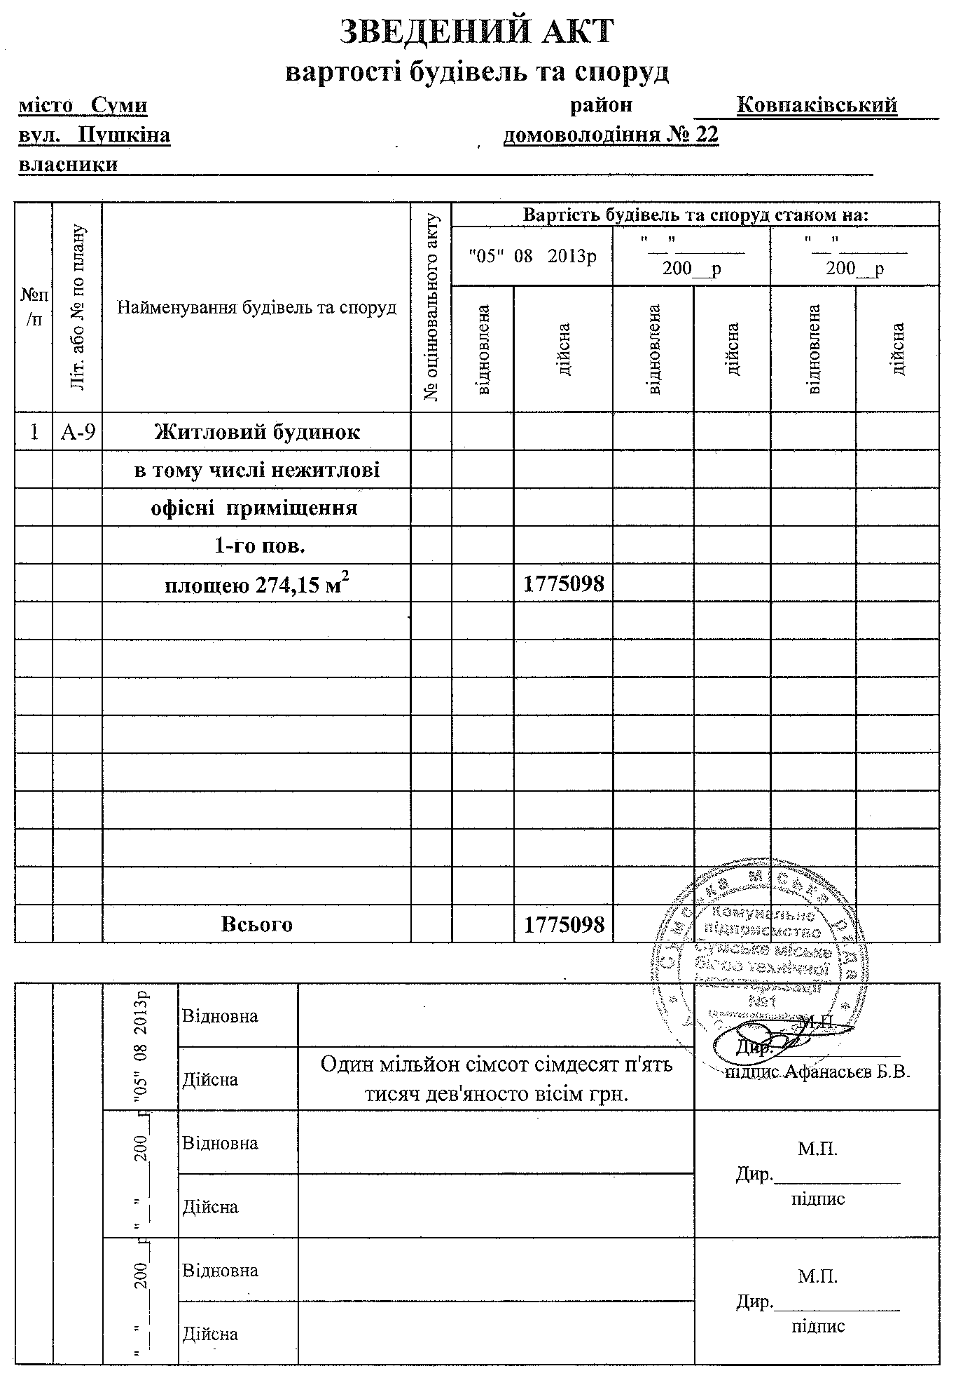
Технічний паспорт об’єкта нерухомості

Slide 11
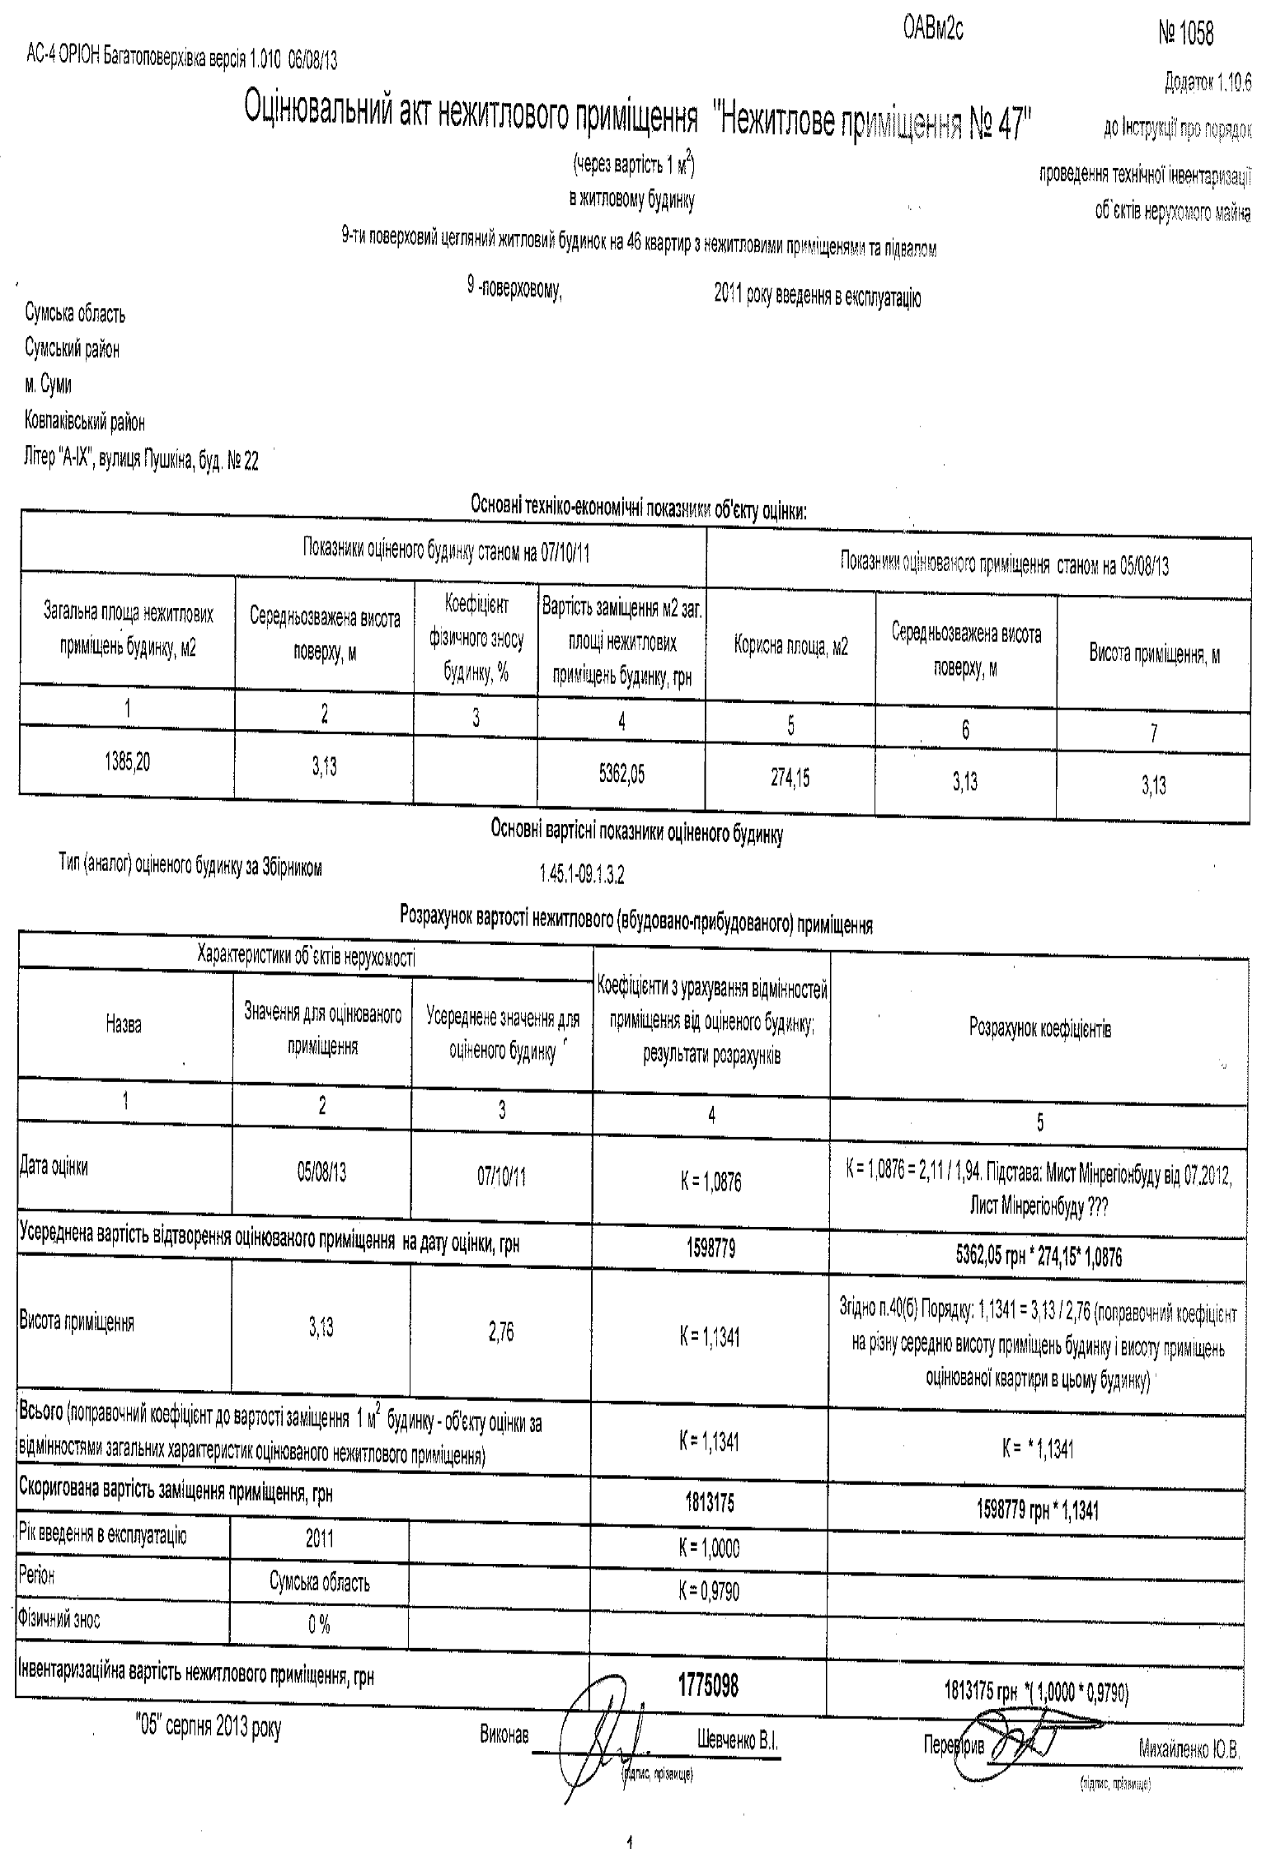
Технічний паспорт об’єкта нерухомості

Slide 12
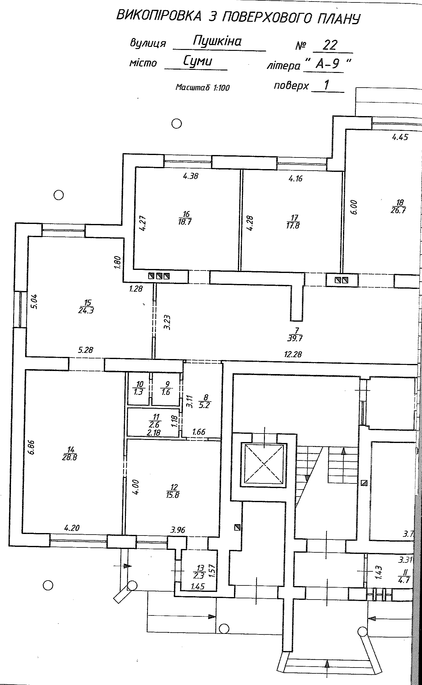
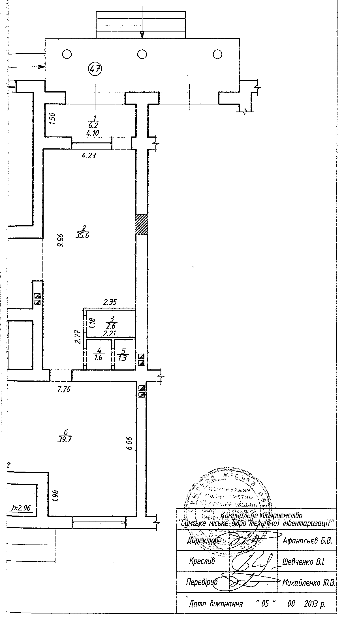
Технічний паспорт об’єкта нерухомості

Slide 13
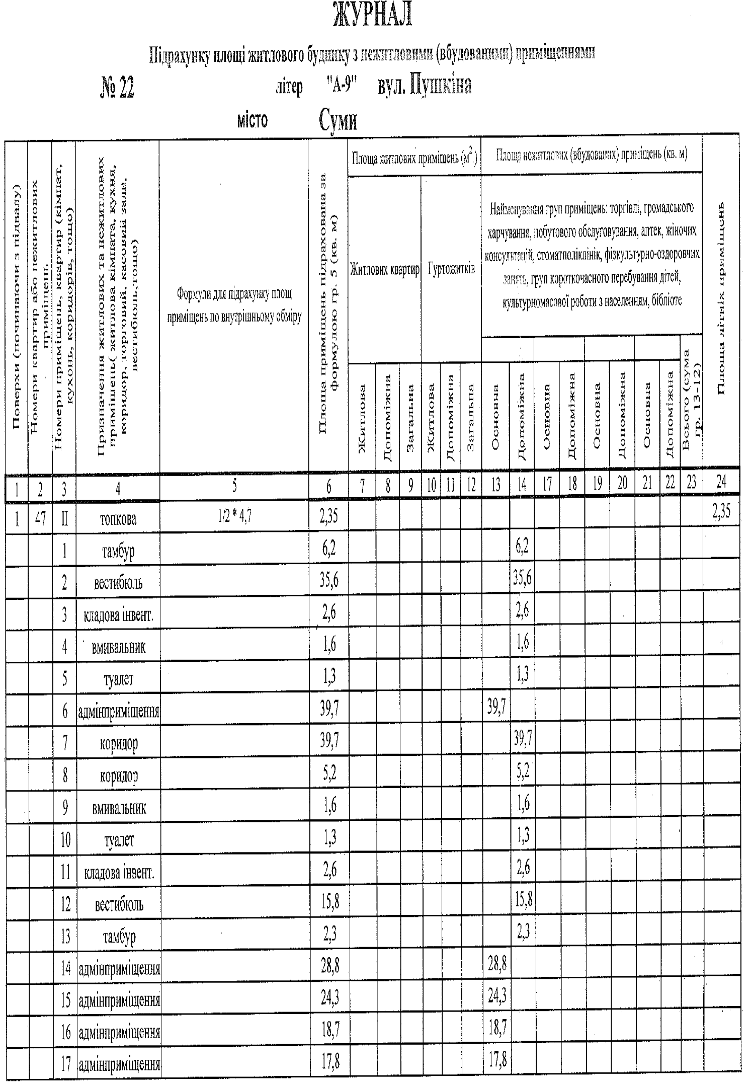
Технічний паспорт об’єкта нерухомості

Slide 14
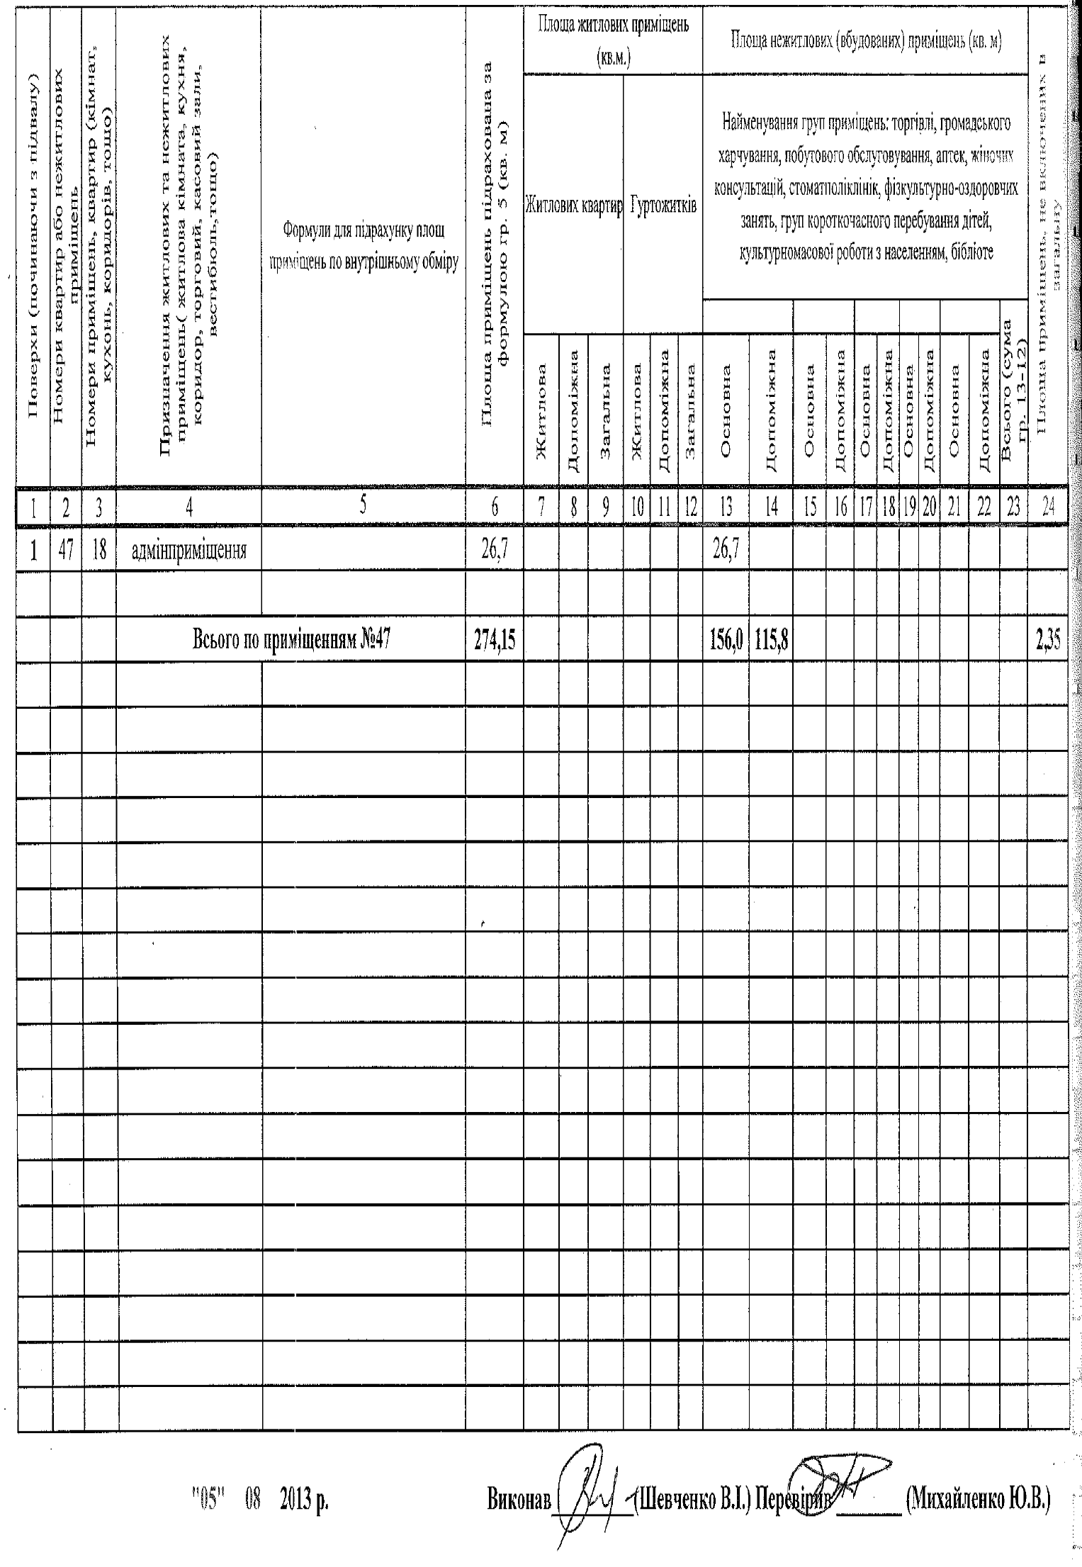
Технічний паспорт об’єкта нерухомості

Slide 15
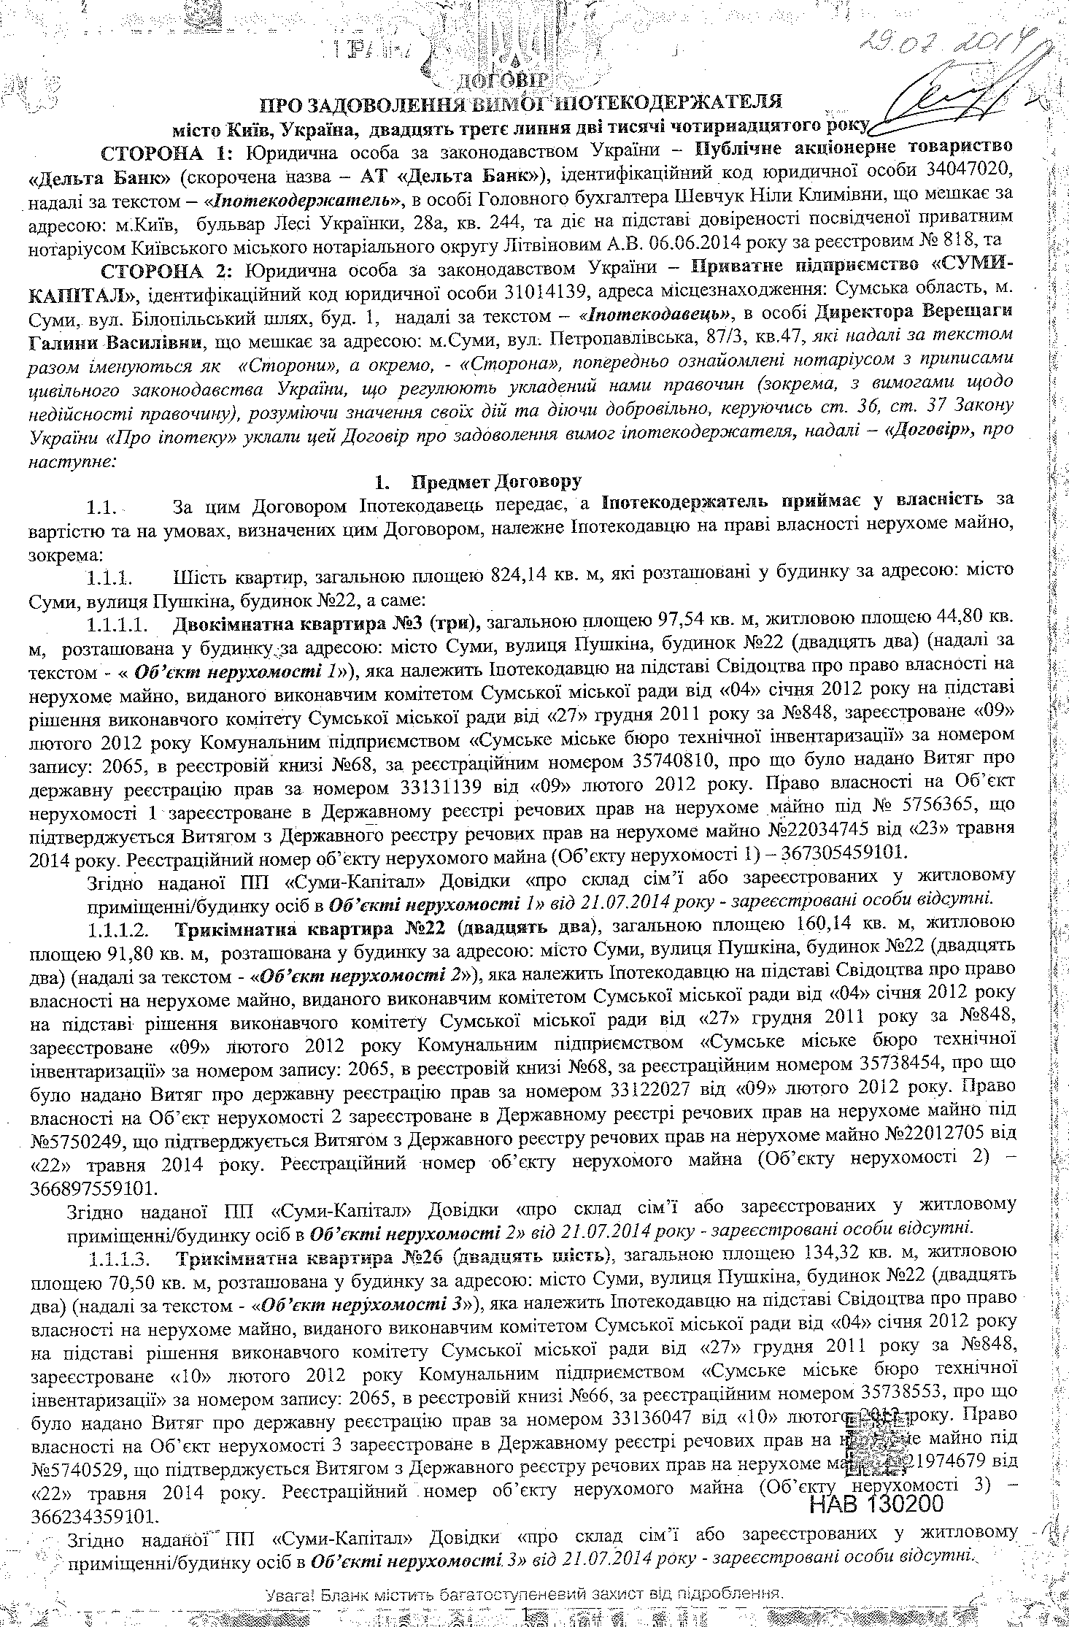
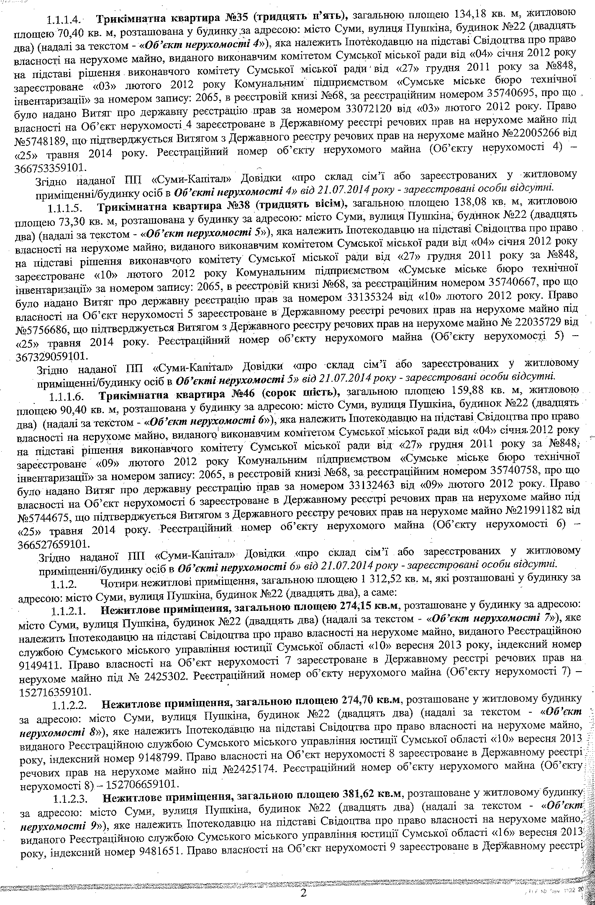
Документи

Slide 16
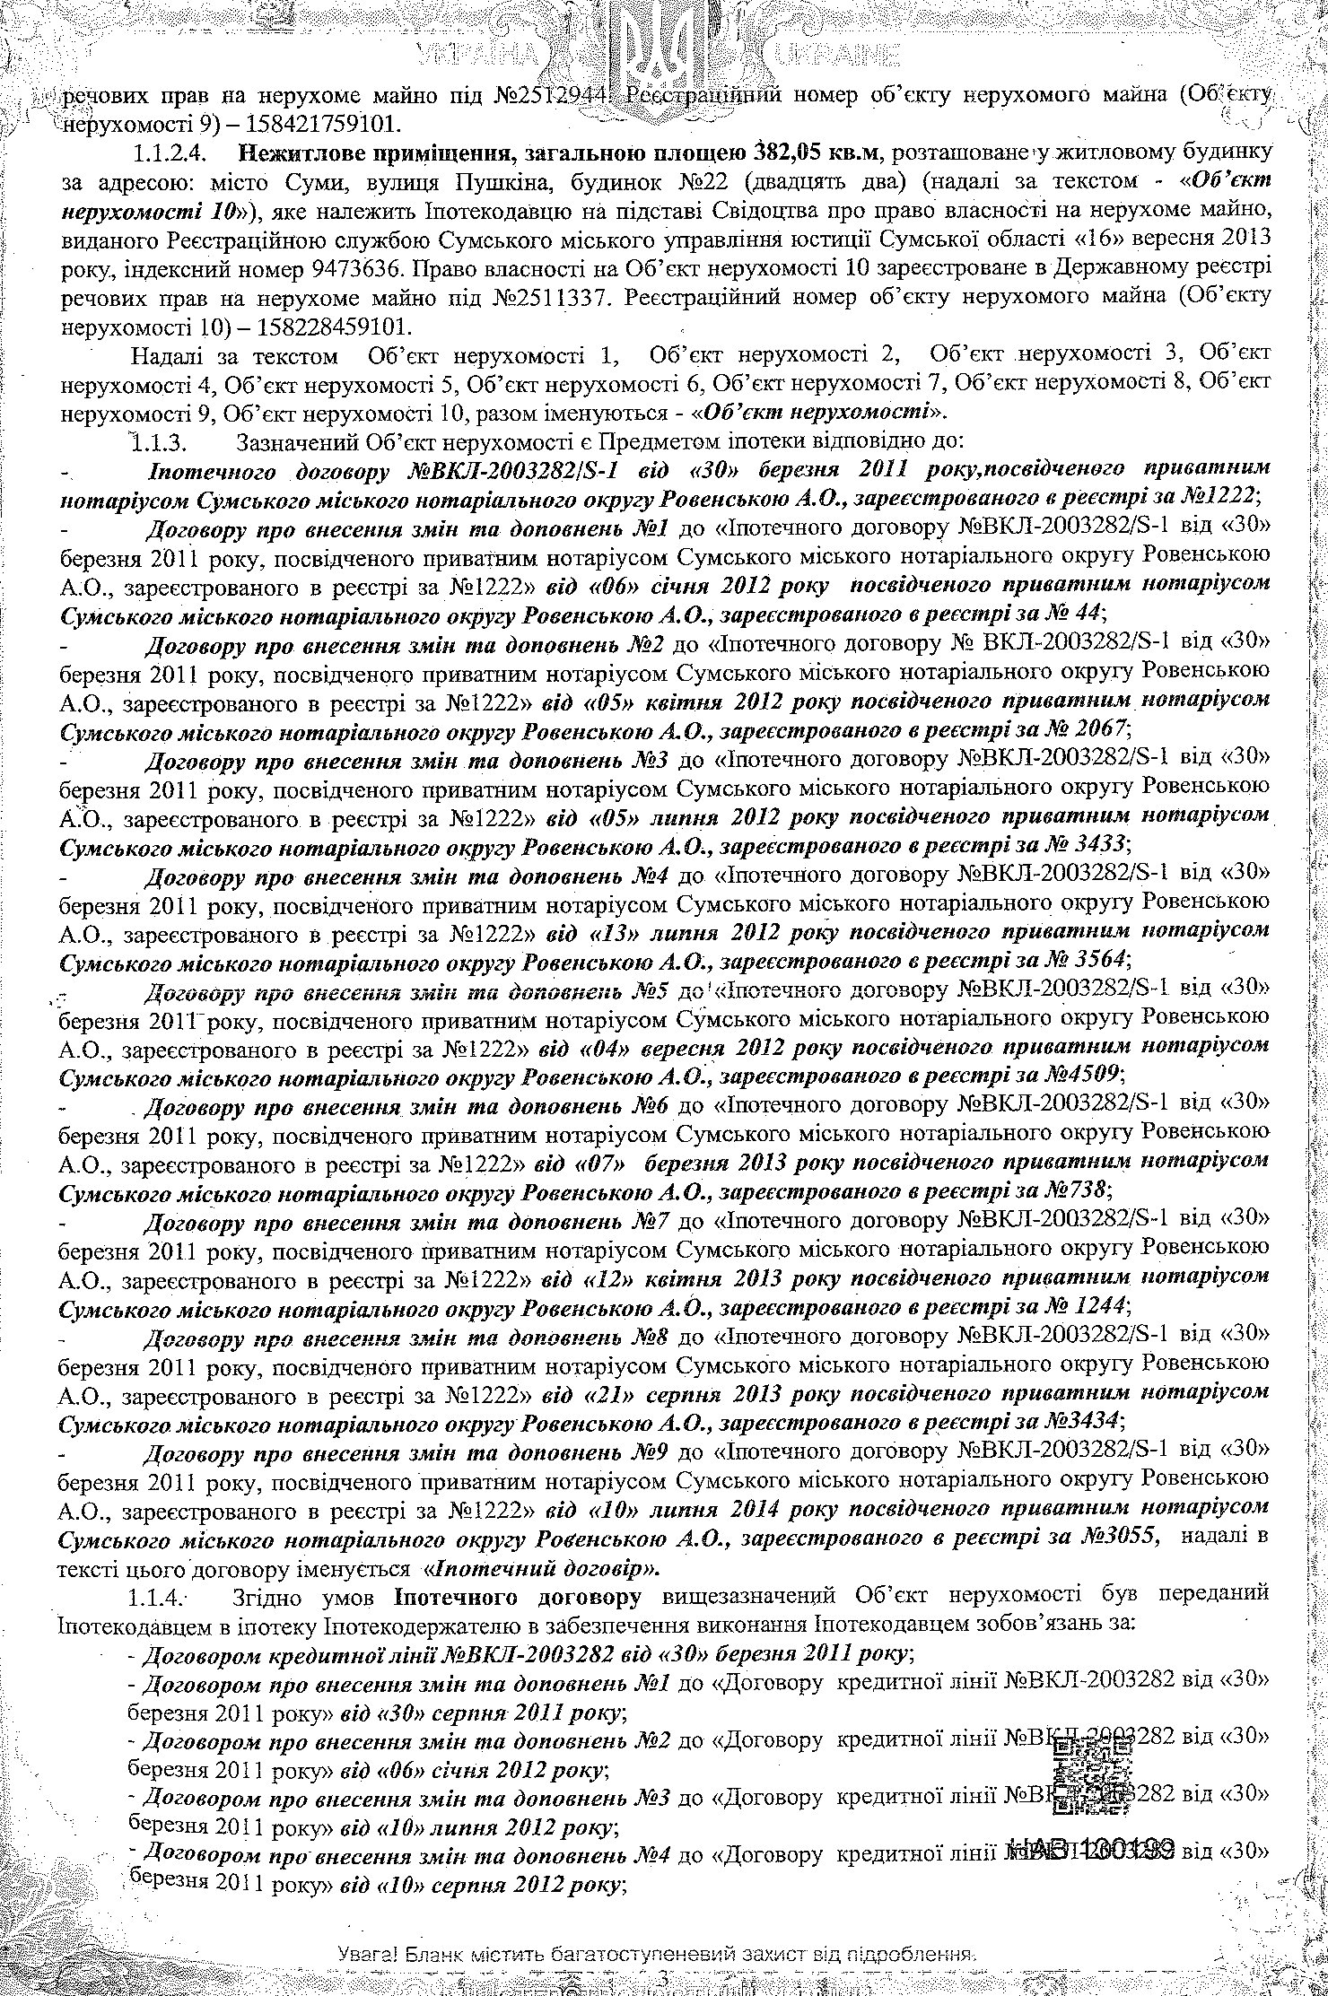
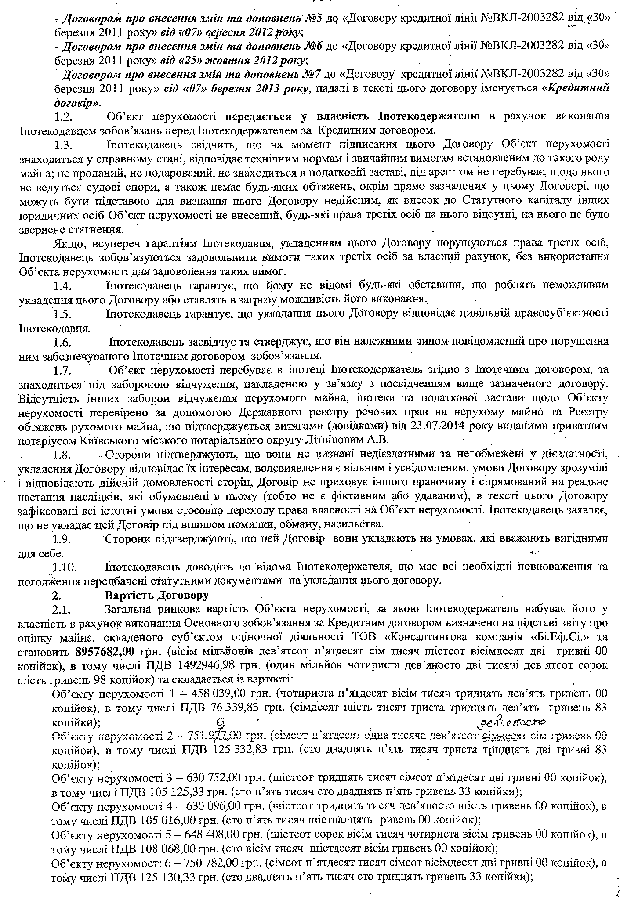
Документи

Slide 17
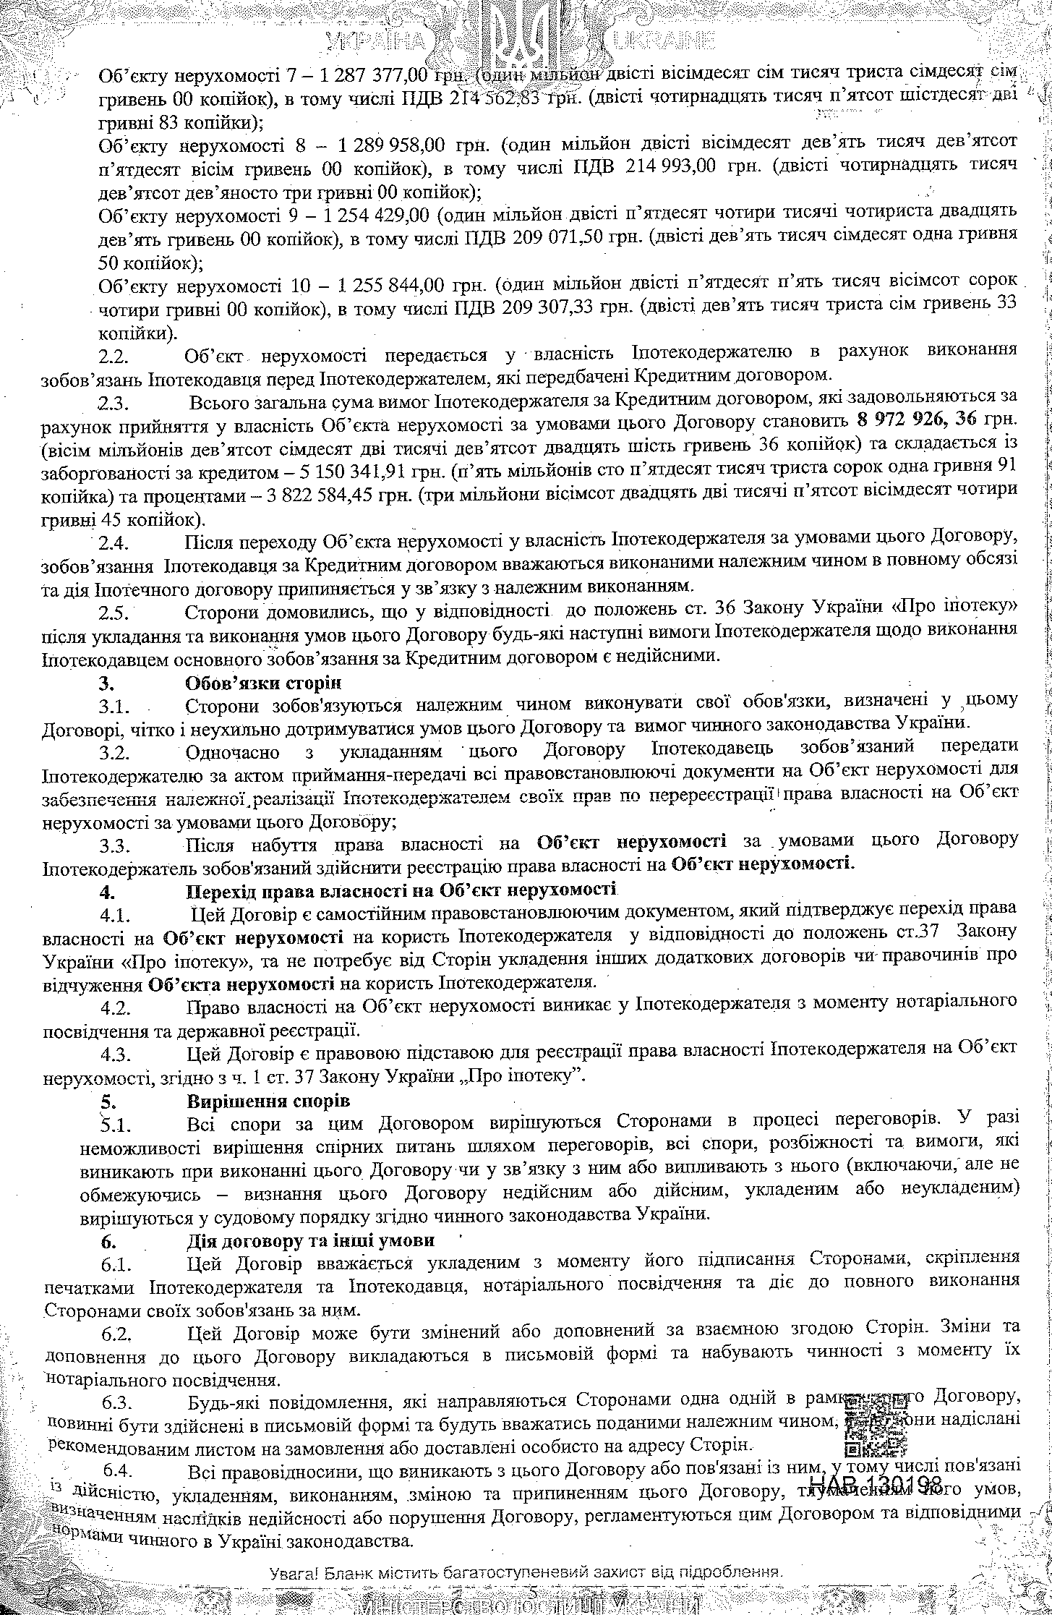
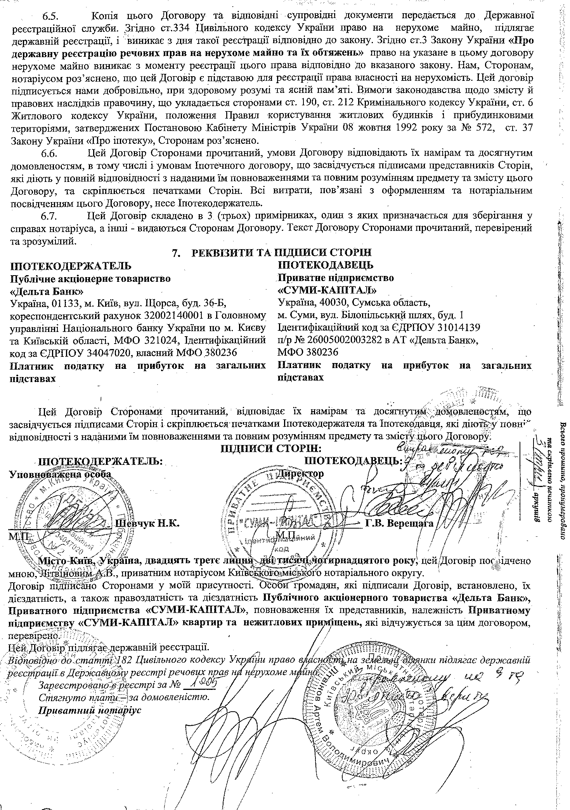
Документи

Slide 18
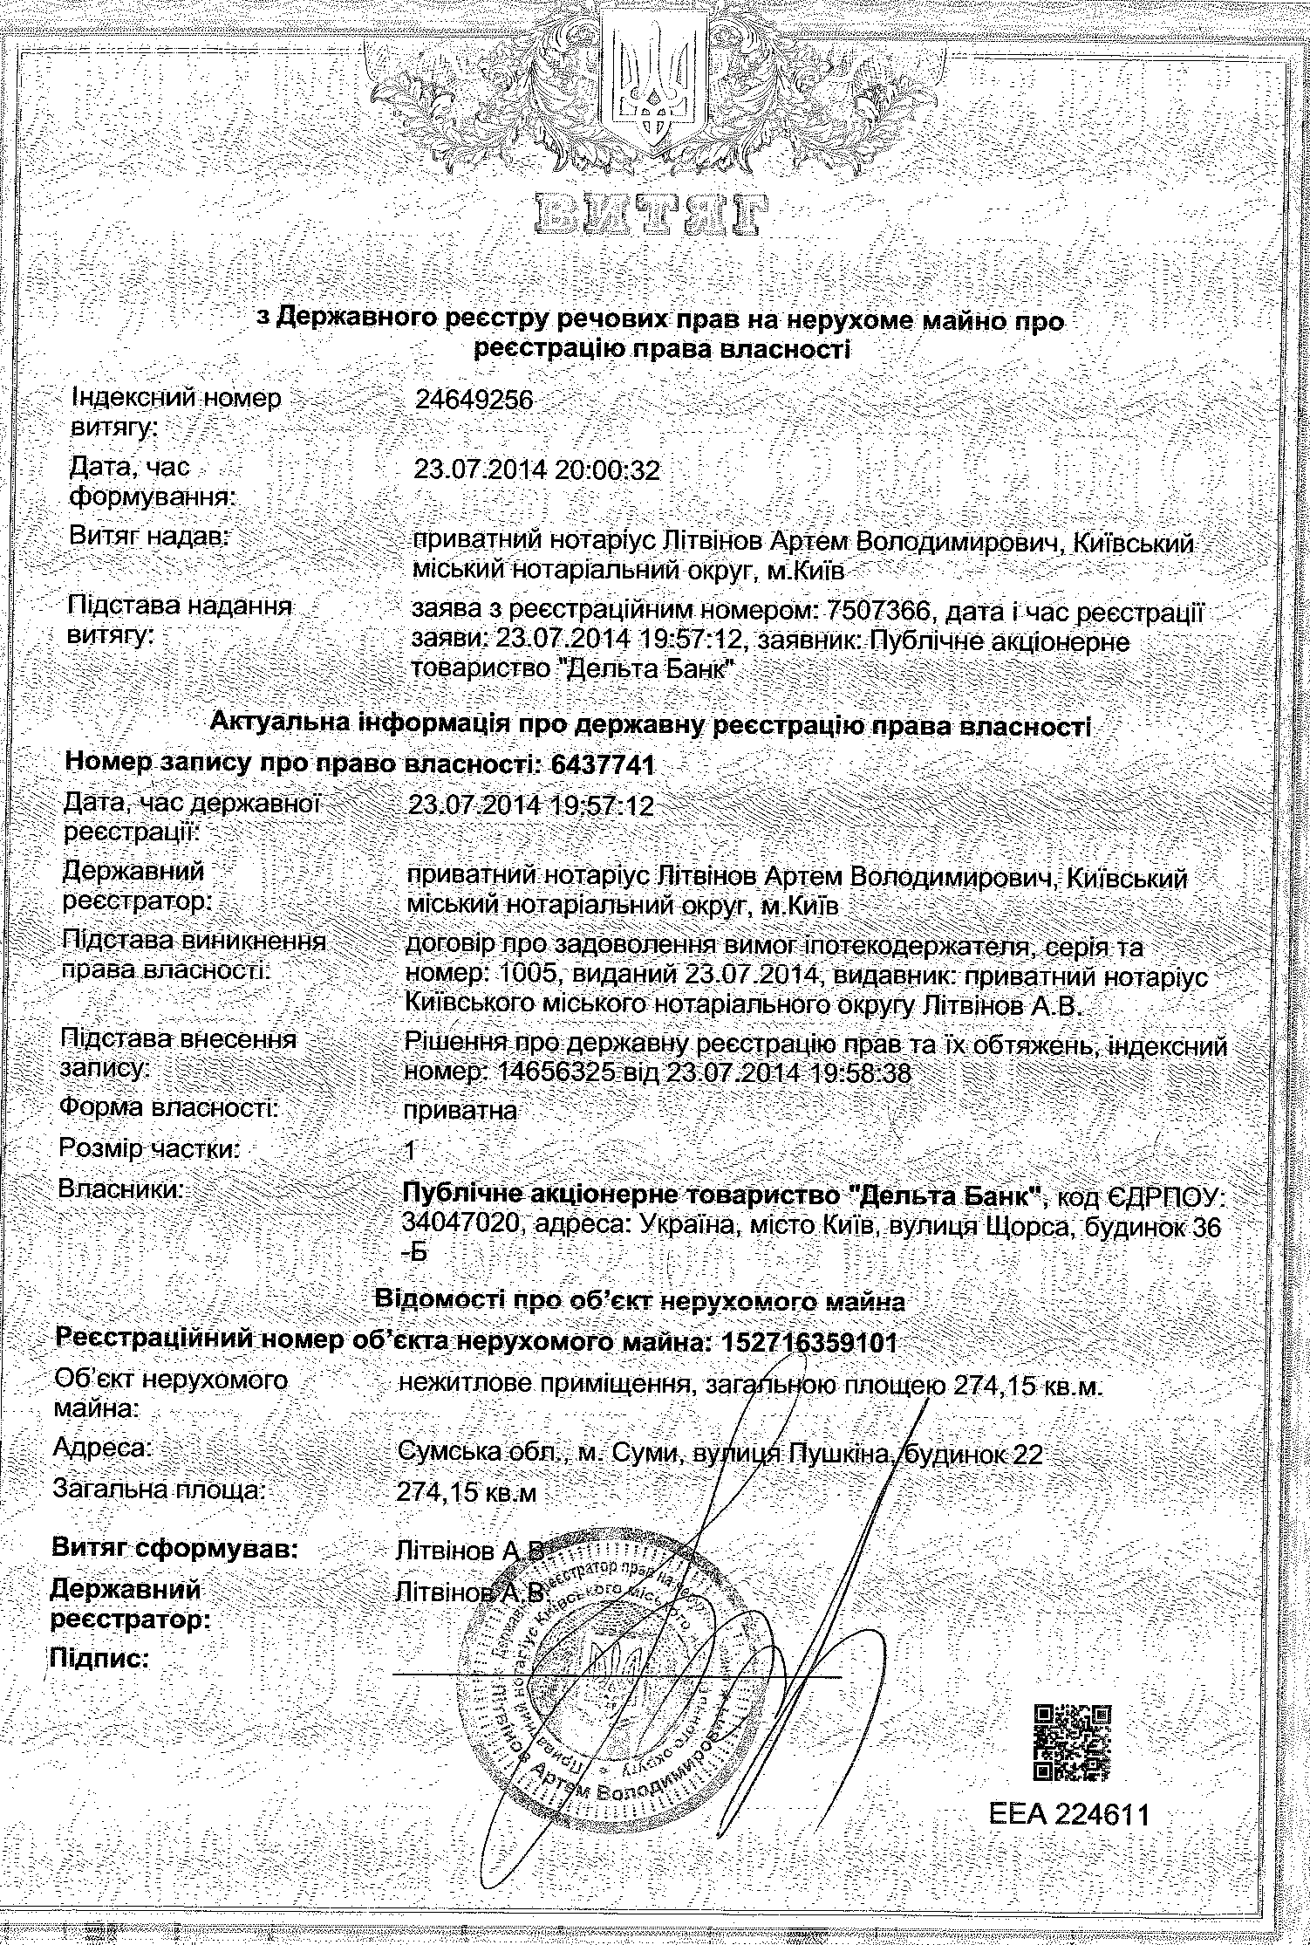
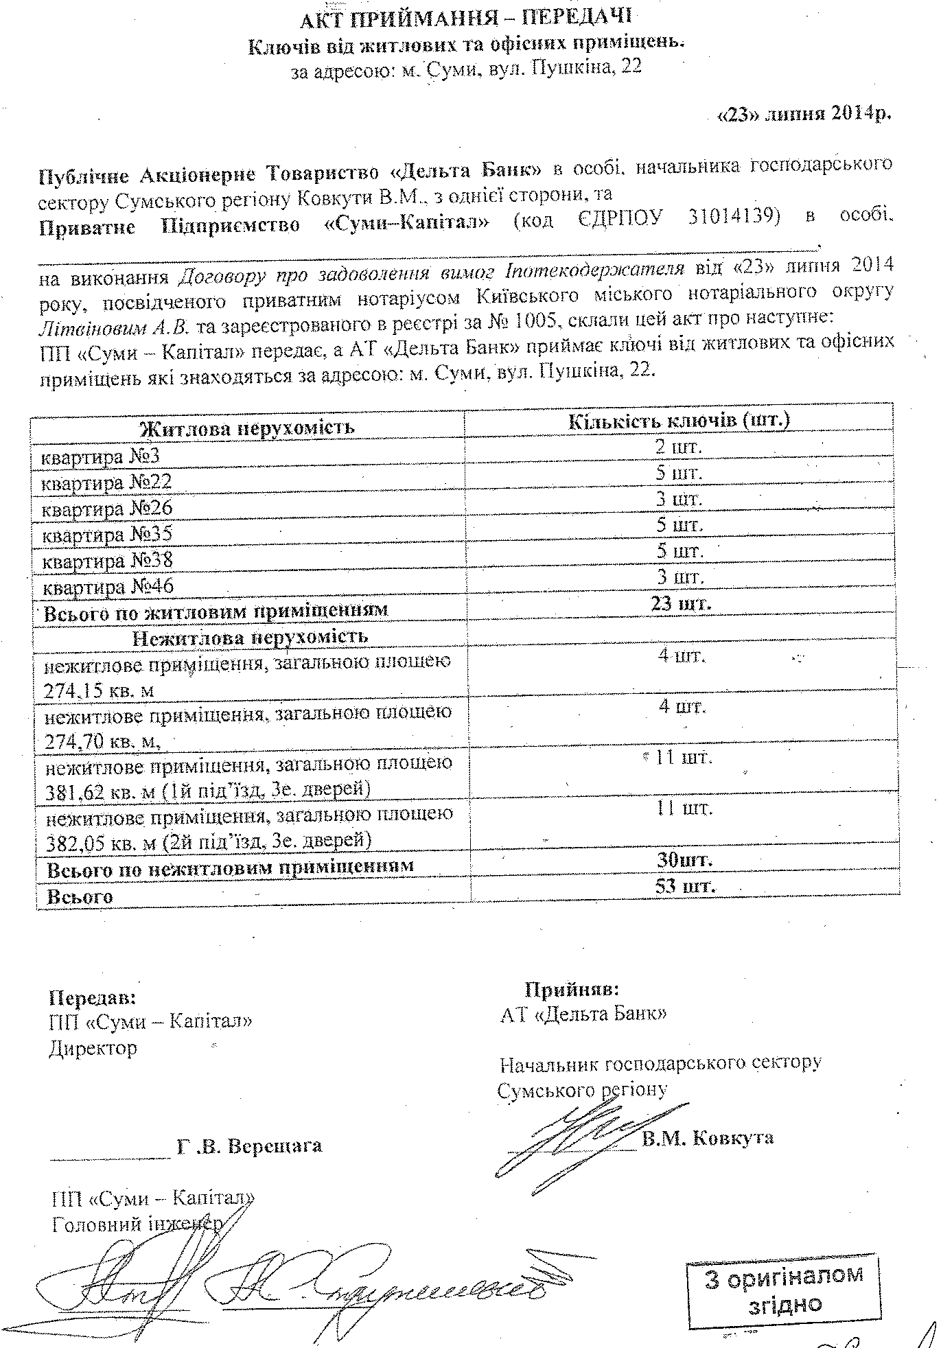
Документи

Slide 19
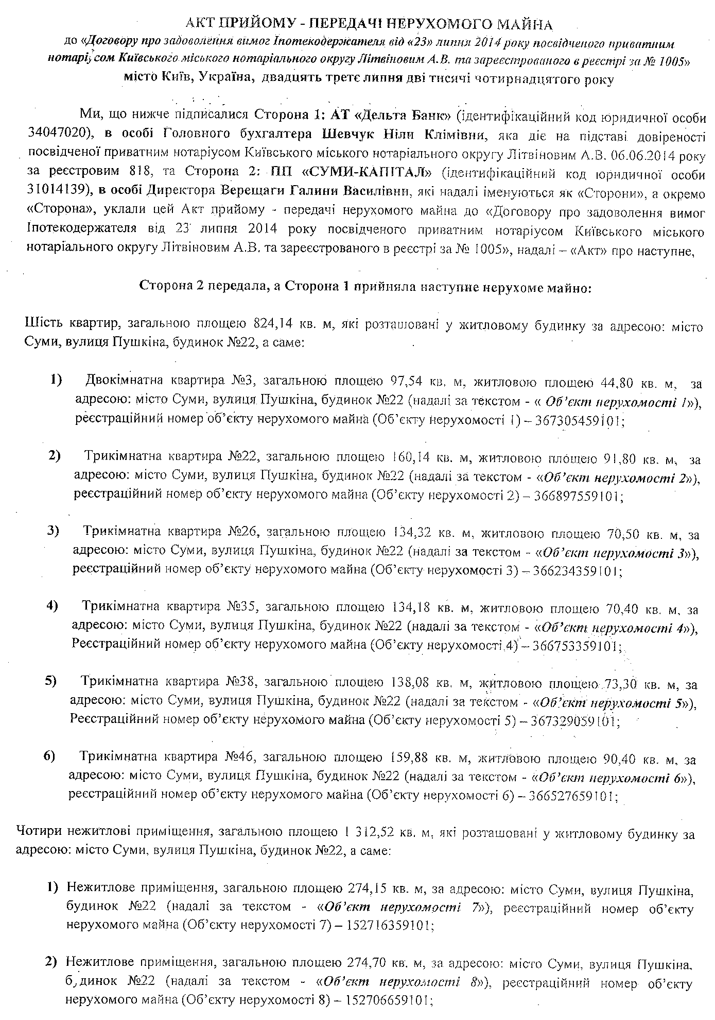
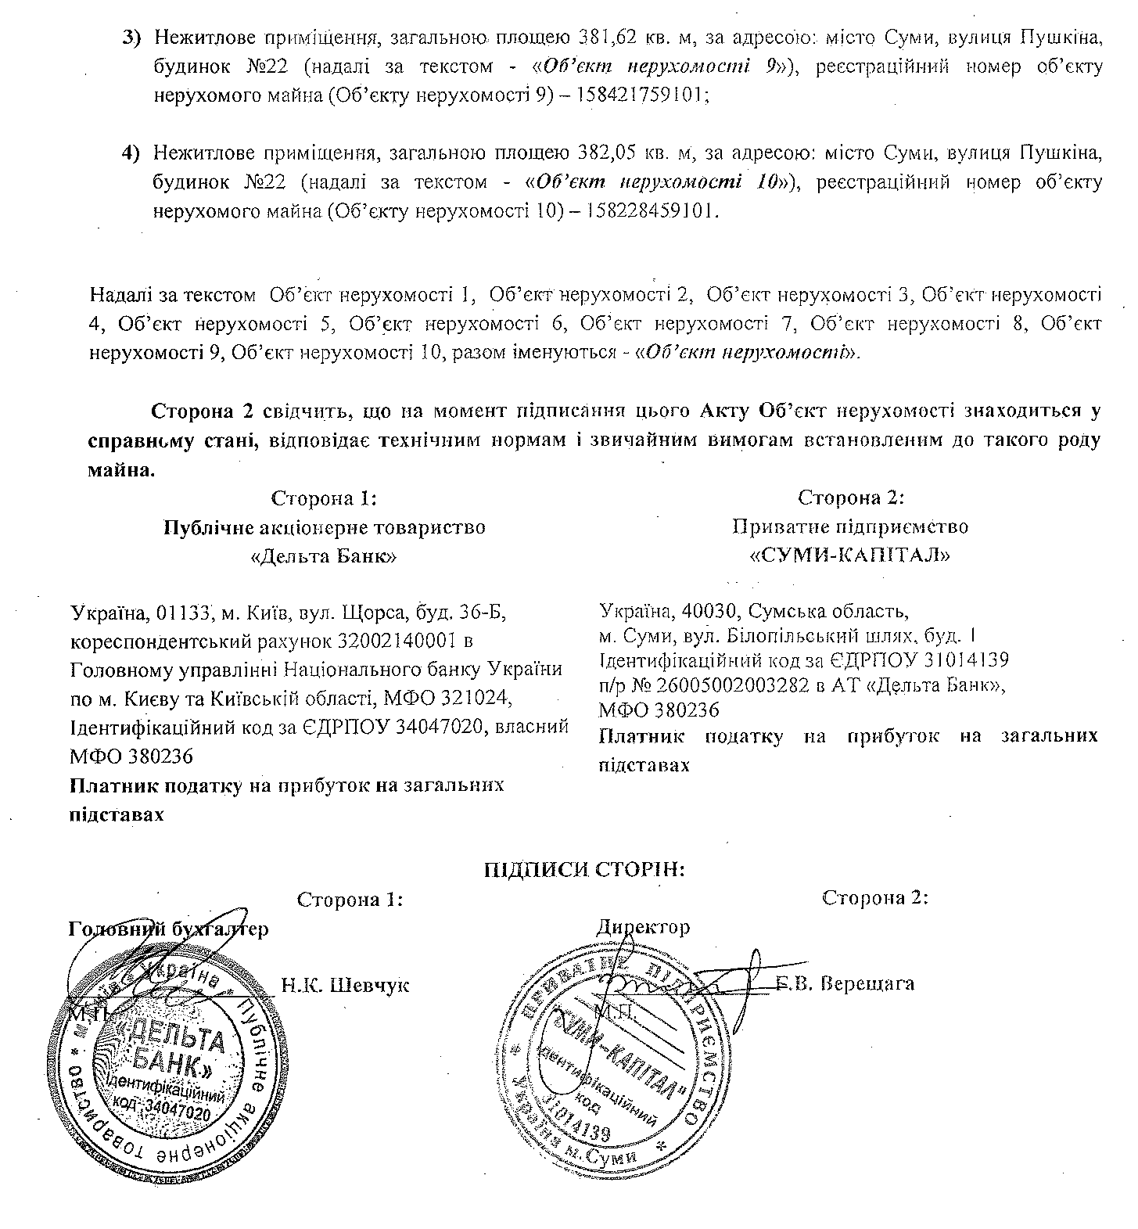
Документи

